Slide 1
7.Sınıf FEN BİLİMLERİ
5. ÜNİTE: IŞIĞIN MADDE İLE ETKİLEŞİMİ
2. Bölüm: AYNALAR

Slide 2
AYNA NEDİR?
Arka yüzeyleri alüminyum veya gümüş içeren bileşiklerle kaplanarak parlatılmış camlara ayna denir.
Parlak ve düzgün yüzeylerde ayna görevi görmektedir.
Aynalar üzerine düşen ışığın tamamını yansıtır.
Işığı yansıtma özelliğinden dolayı cisimler aynada görülebilir.

Slide 3
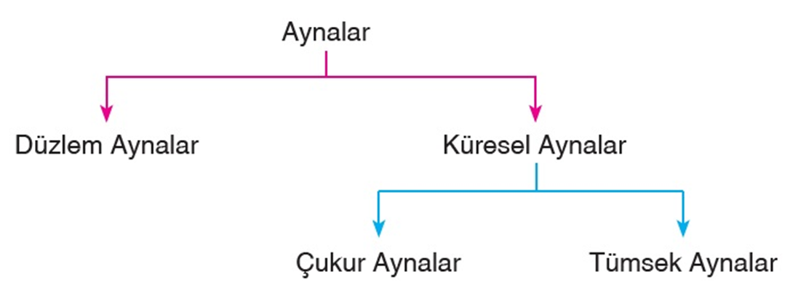

Slide 4
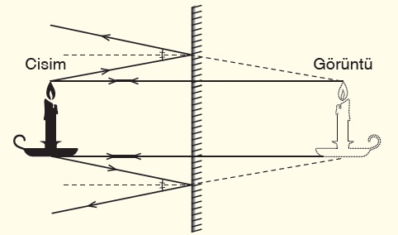
Düzlem aynalar ve görüntü özellikleri:
Yansıtıcı yüzeyi düz olan aynalardır.
Aynaya gönderilen paralel ışığı yine paralel olarak yansıtır.
Görüntü sanal (zahiri) dir. (Görüntü aynanın arkasında oluşur.)
Cismin görüntüsü düzdür.
Cismin aynaya uzaklığı, görüntünün aynaya uzaklığına eşittir.
Görüntü cisme göre simetriktir.
6) Cisim aynaya hangi sürat ile yaklaşıyorsa, görüntü de aynaya aynı süratle yaklaşır.

Slide 5
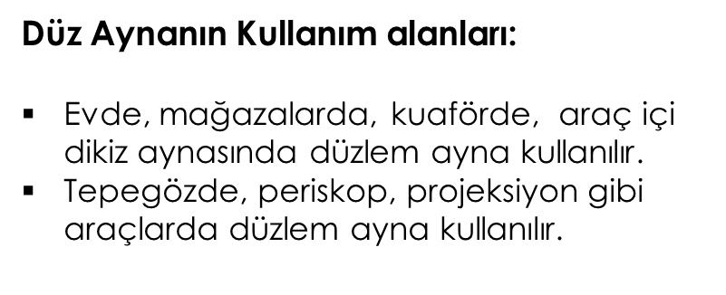
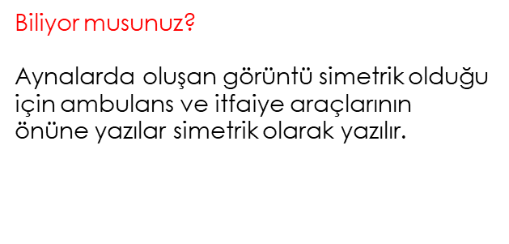




Slide 6
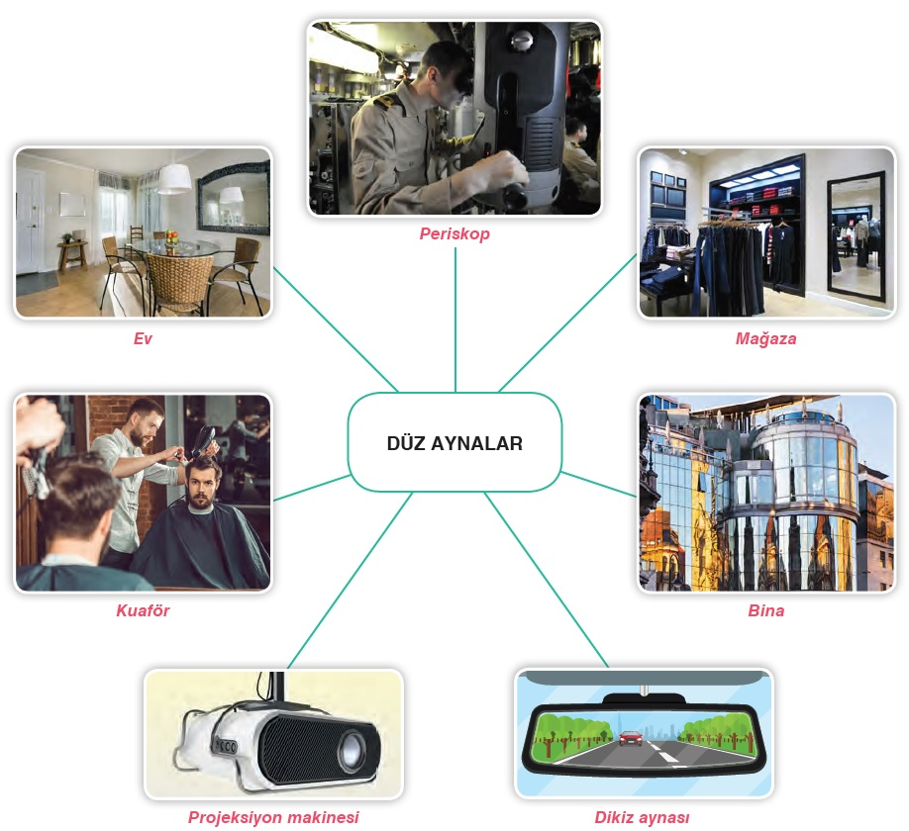

Slide 7
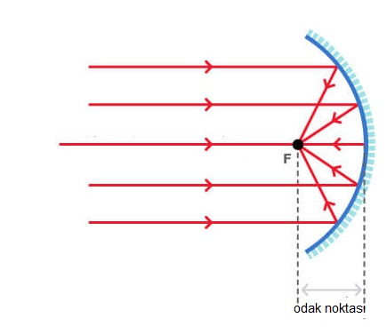
Küresel aynalar
Çukur ayna ve görüntü özellikleri:
Yansıtıcı yüzeyi kaşığın içi gibi çukur olan aynalara çukur ayna denir.
Çukur aynaya paralel gönderilen ışık ışınları aynadan yansıdıktan sonra bir noktada toplanır. Bu noktaya odak noktası denir ve “F” harfi ile gösterilir.

Slide 8
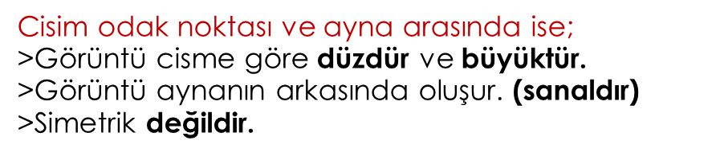
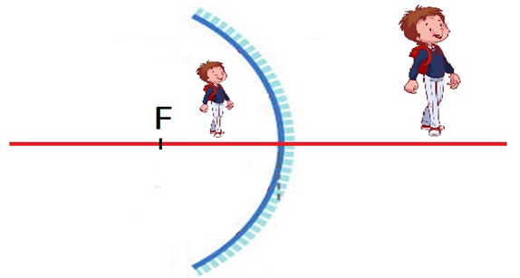

Slide 9
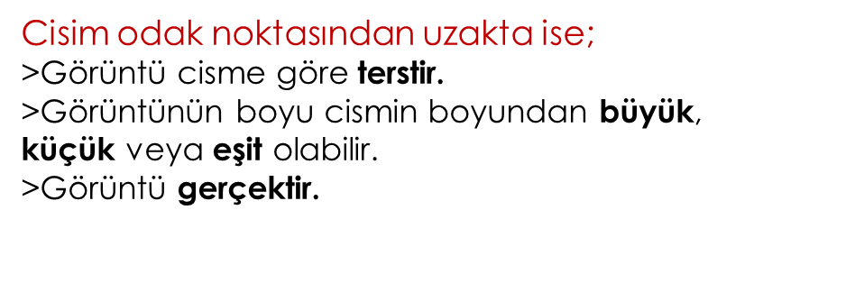
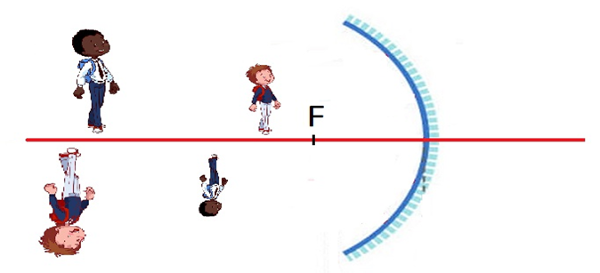

Slide 10
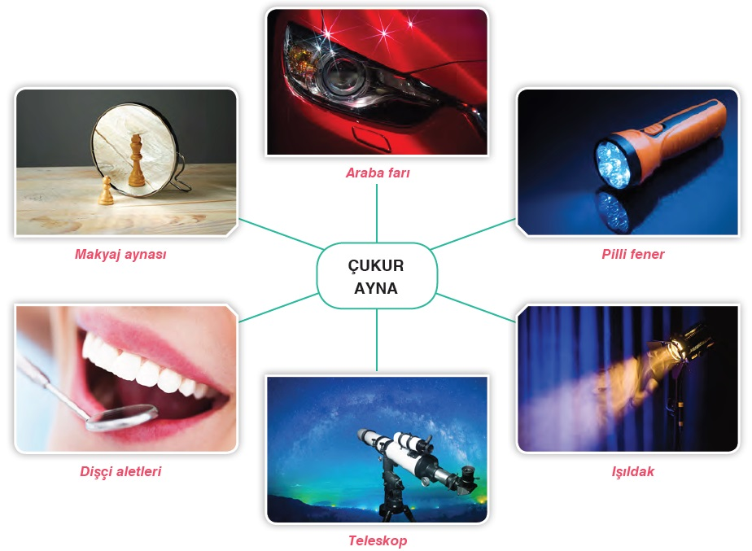
El feneri, ışıldak, araba farı, dişçi aynası, tavan aydınlatmaları, elektrik sobası, makyaj aynası, deniz feneri, ışık mikroskobu, güneş ocağı, teleskop çukur aynanın kullanıldığı yerlerdir.
Çukur aynalar genellikle ince işçilikte görüntünün büyütülmesini sağlamak amacı ile kullanılır.
Çukur aynalar büyük görüntü elde edilebilen aynalar olduğu için dev aynası olarak da bilinir.

Slide 11
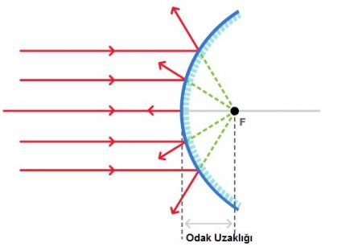
Tümsek ayna ve görüntü özellikleri:
Yansıtıcı yüzeyi tümsek olan aynalara tümsek aynalar denir.
Tümsek aynaya paralel gelen ışınlar aynanın arkasındaki bir noktadan çıkıyormuş gibi birbirinden uzaklaşarak yansırlar. Tümsek aynada yansıyan ışınların uzantılarının aynanın arkasında kesiştiği noktaya odak noktası denir.

Slide 12
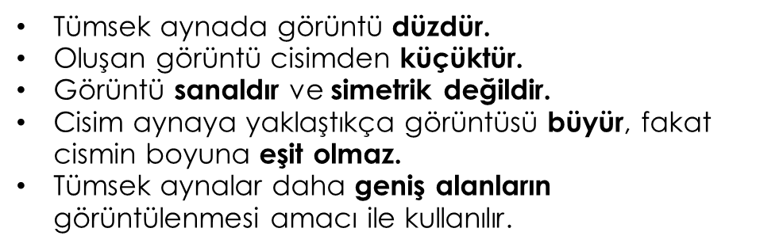
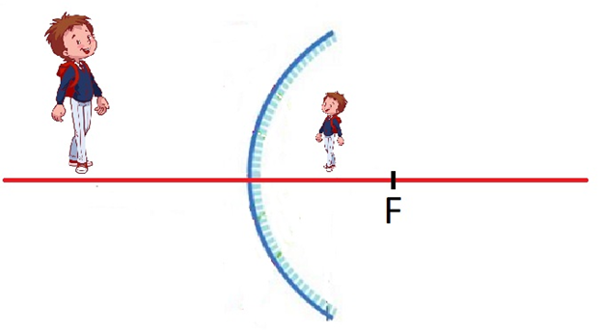

Slide 13
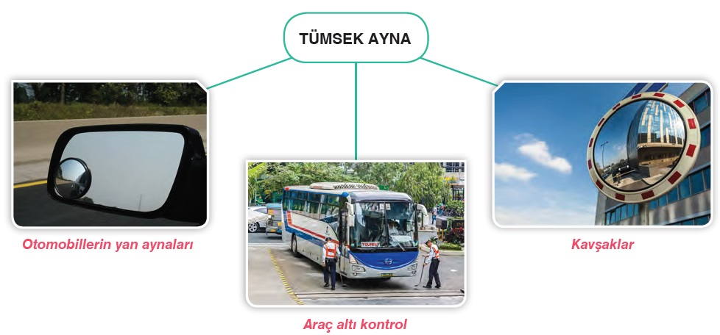
Tümsek aynaları günlük hayatta yol kavşaklarında, oto­mobillerin yan aynalarında, araçların altını kontrol etmede ve mağaza güvenlik aynası kullanırız.

Slide 14
Not:
Çukur ve tümsek aynalara küresel aynalar denir.
Bütün aynalar da yansıma kuralına uyulur.
Küresel aynalar da dağınık yansıma gerçekleşir.
Küresel aynalarda görüntü simetrik değildir.

Slide 15

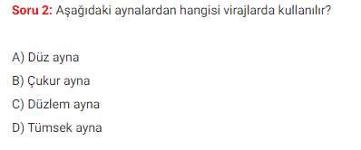

Slide 16
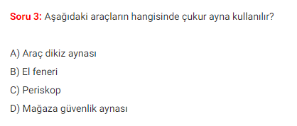


Slide 17
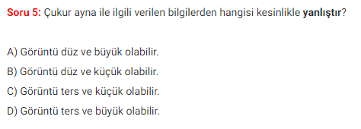


Slide 18
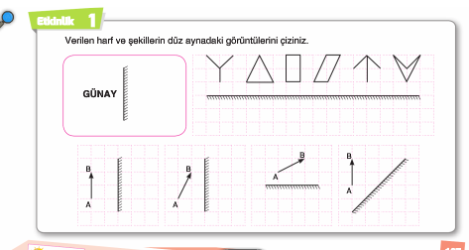

Slide 19
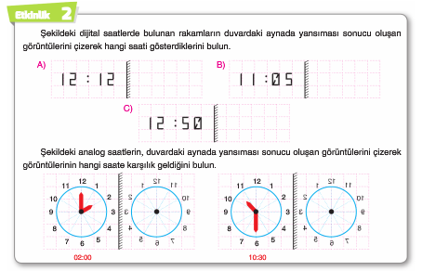

Slide 20
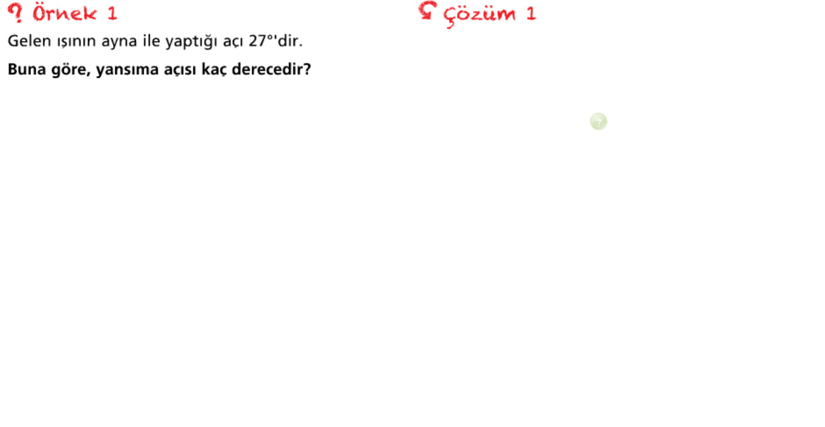

Slide 21
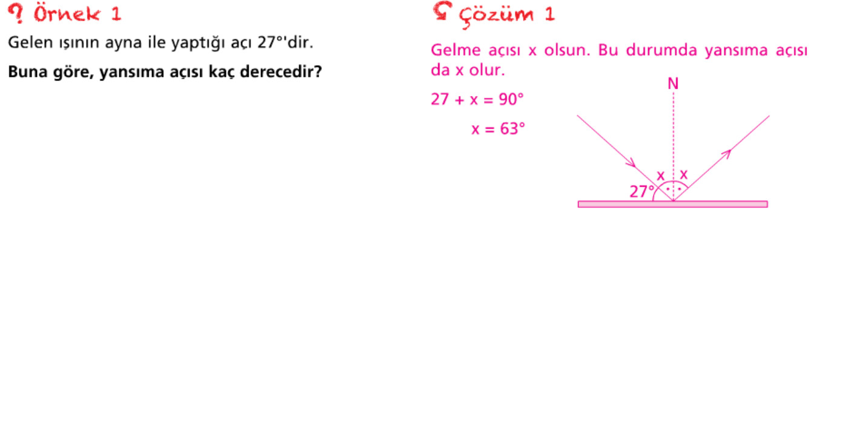

Slide 22
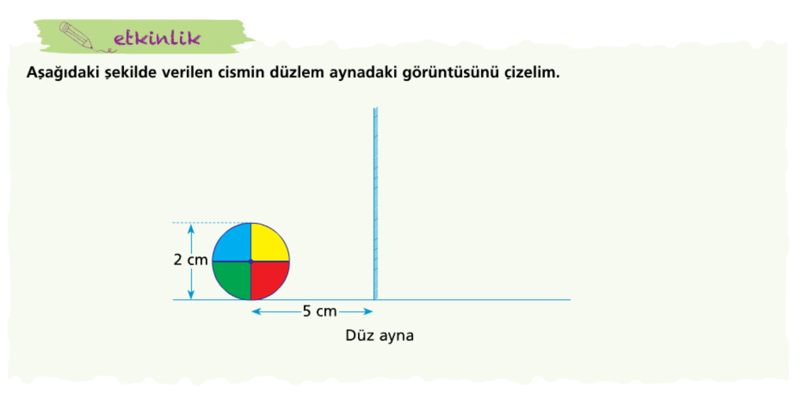

Slide 23
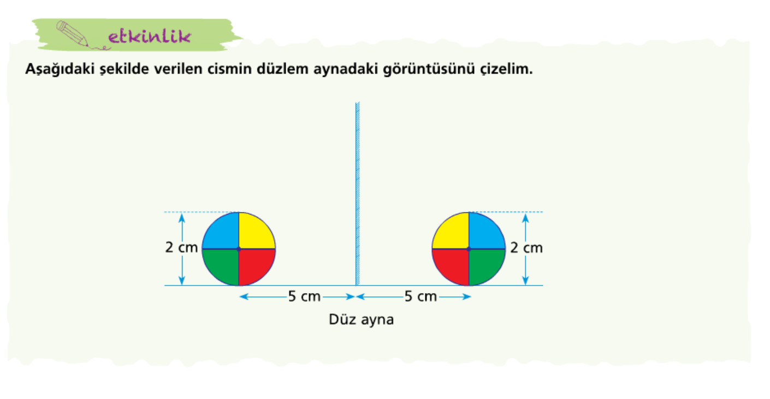

Slide 24
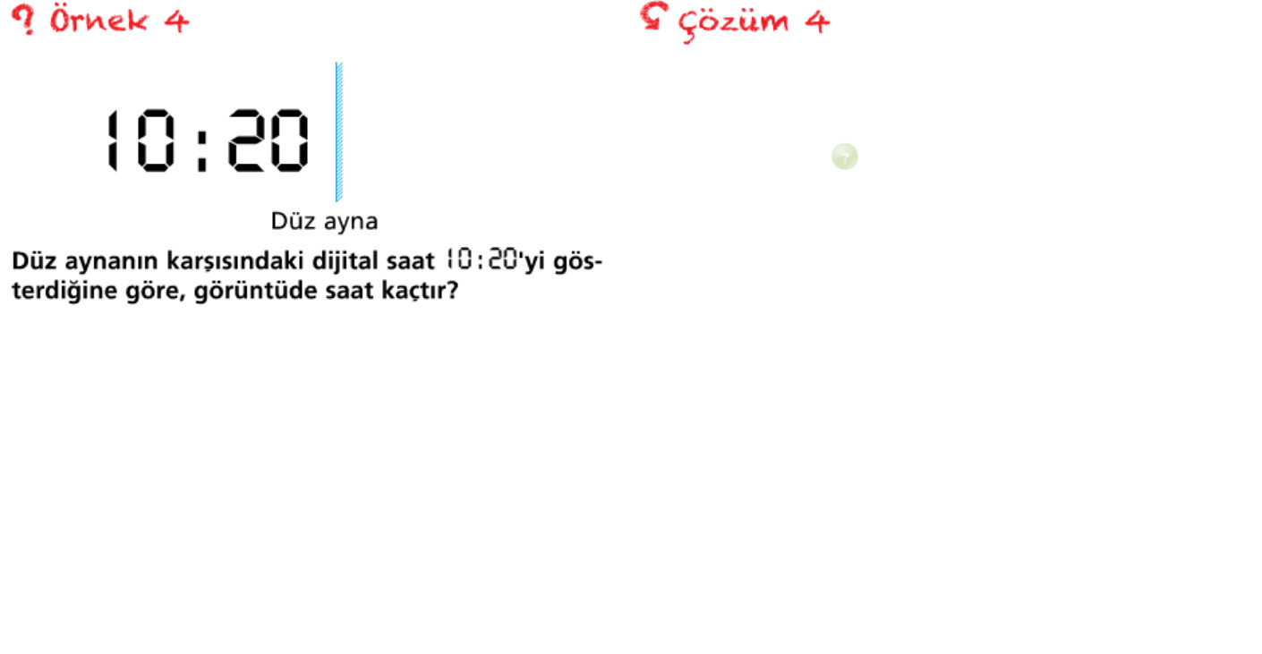

Slide 25
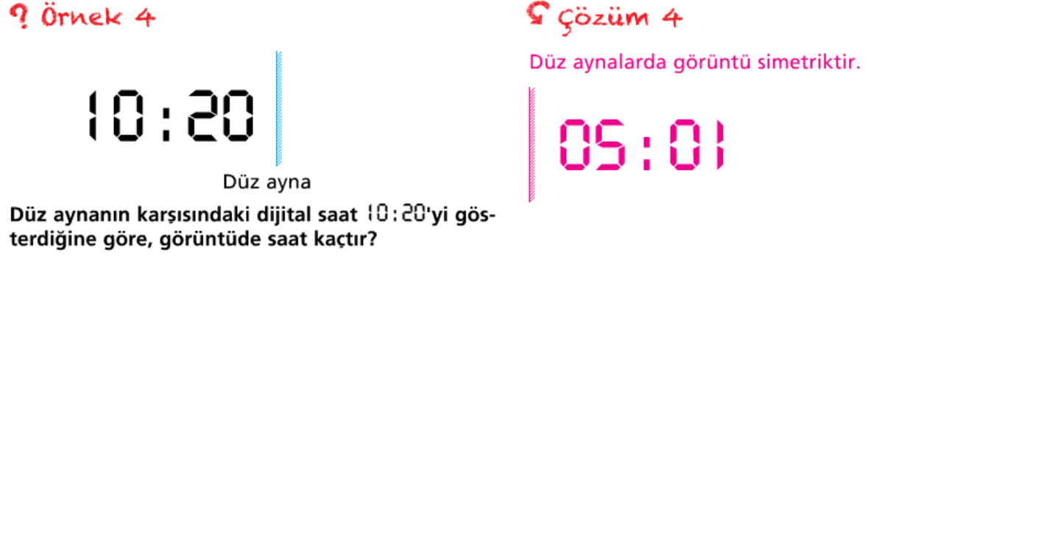

Slide 26
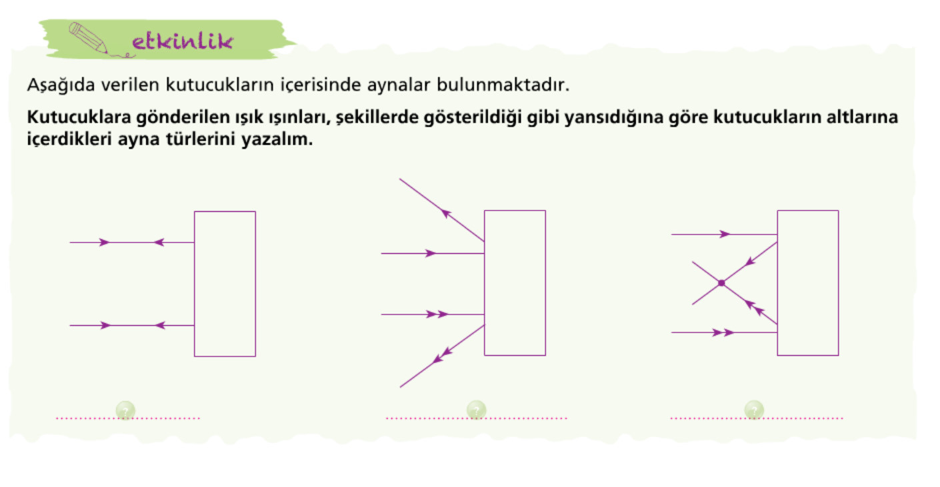

Slide 27
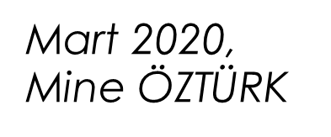
TEŞEKKÜRLER

